Slide 1

Председатель – Дёмкин Юрий Михайлович

Slide 2
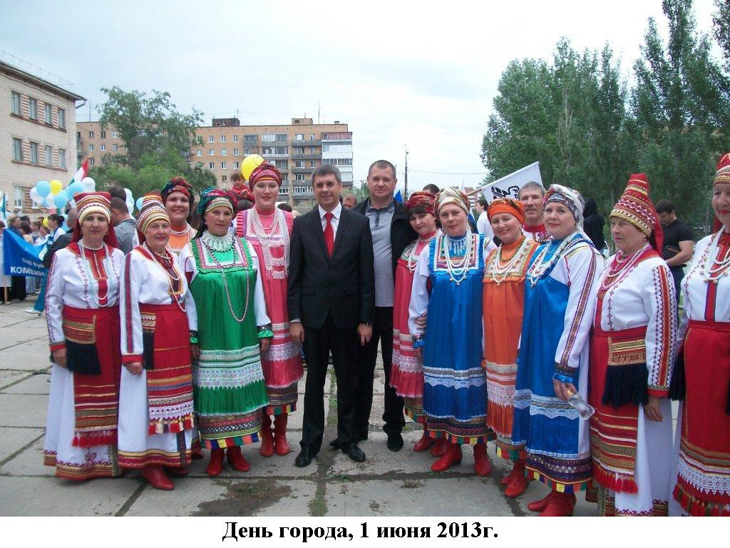

Slide 3
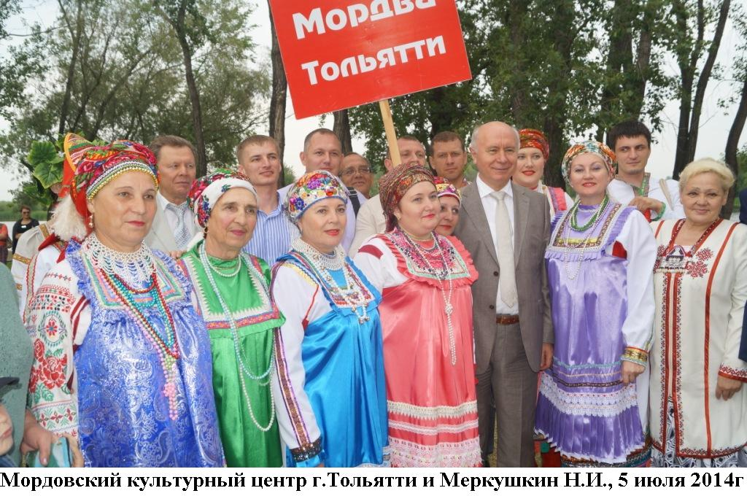

Slide 4
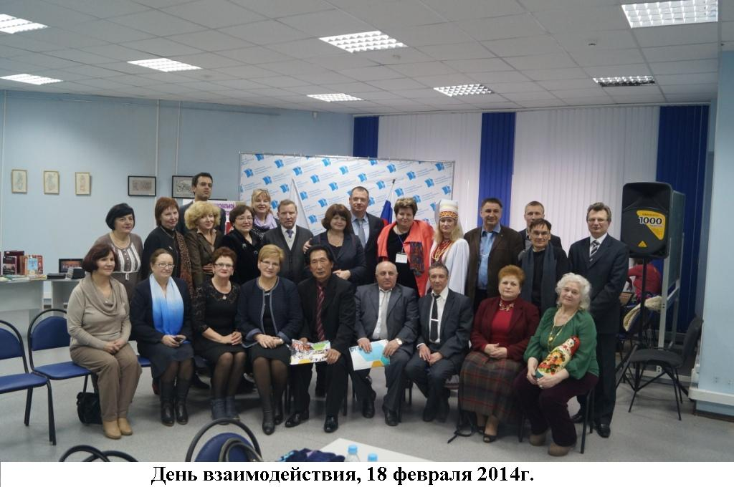

Slide 5
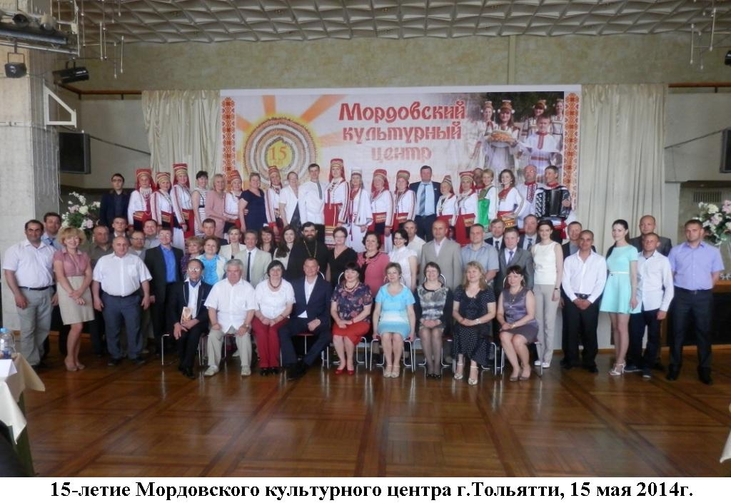

Slide 6
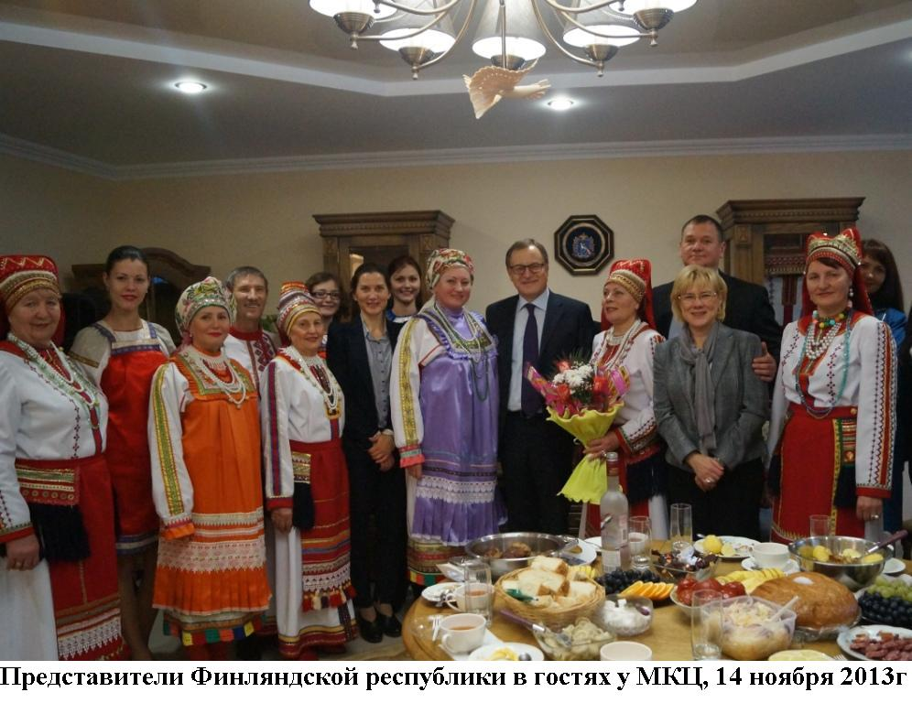

Slide 7
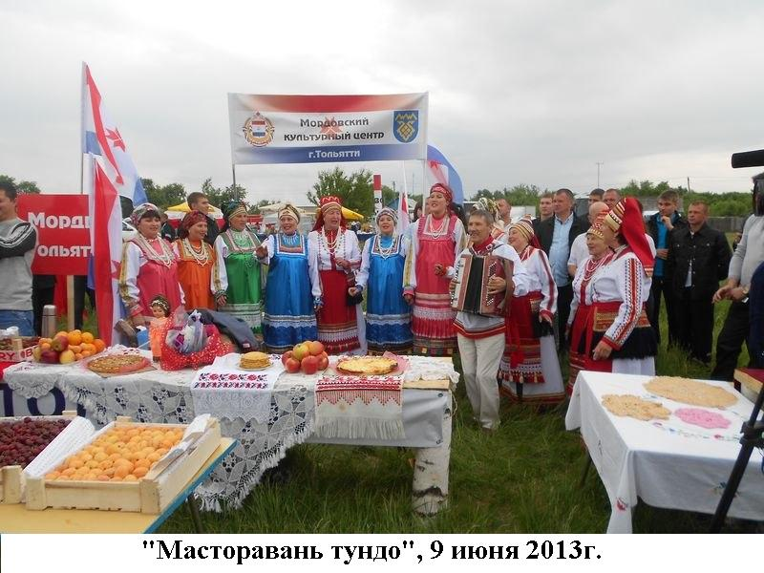

Slide 8
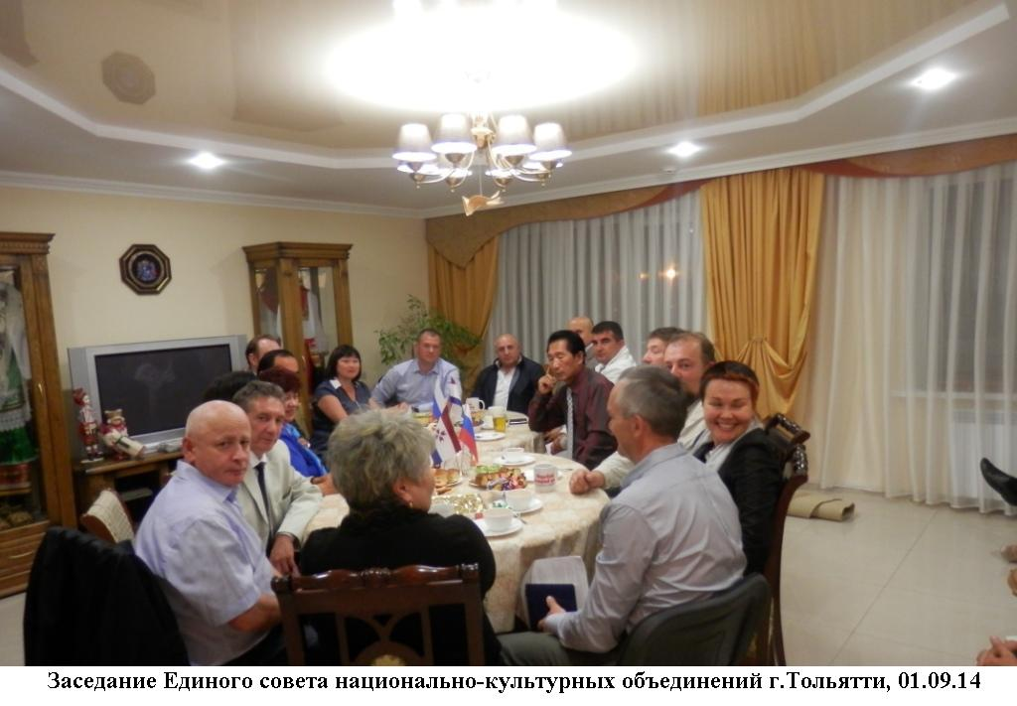

Slide 9
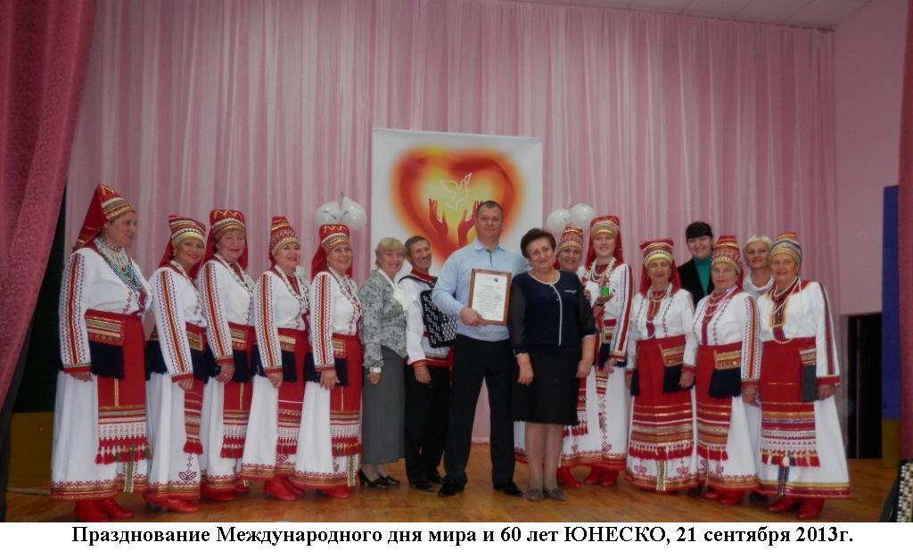

Slide 10
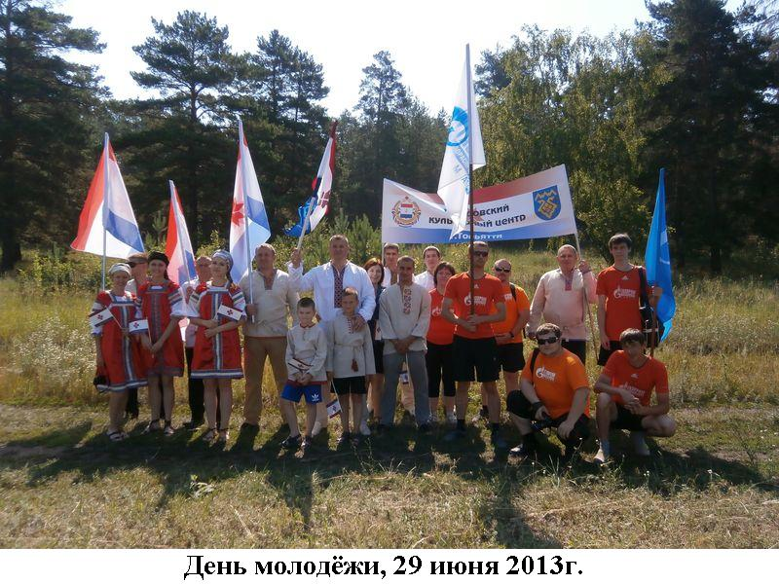

Slide 11
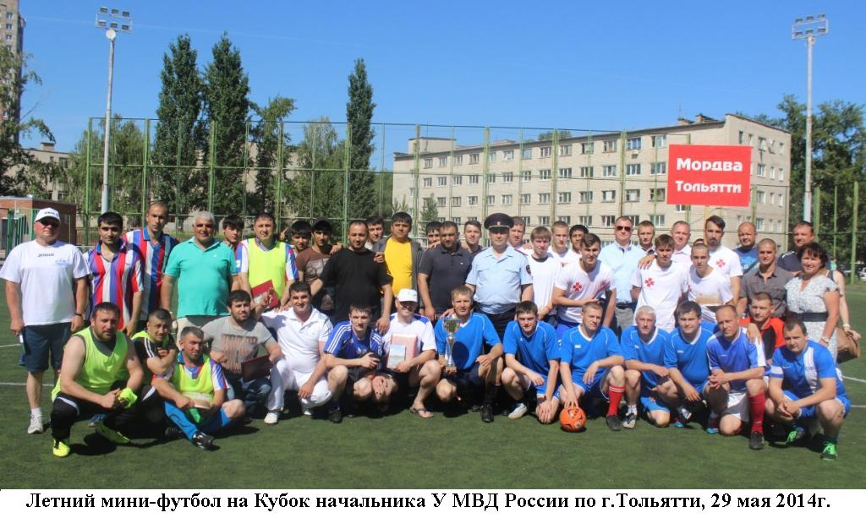

Slide 12
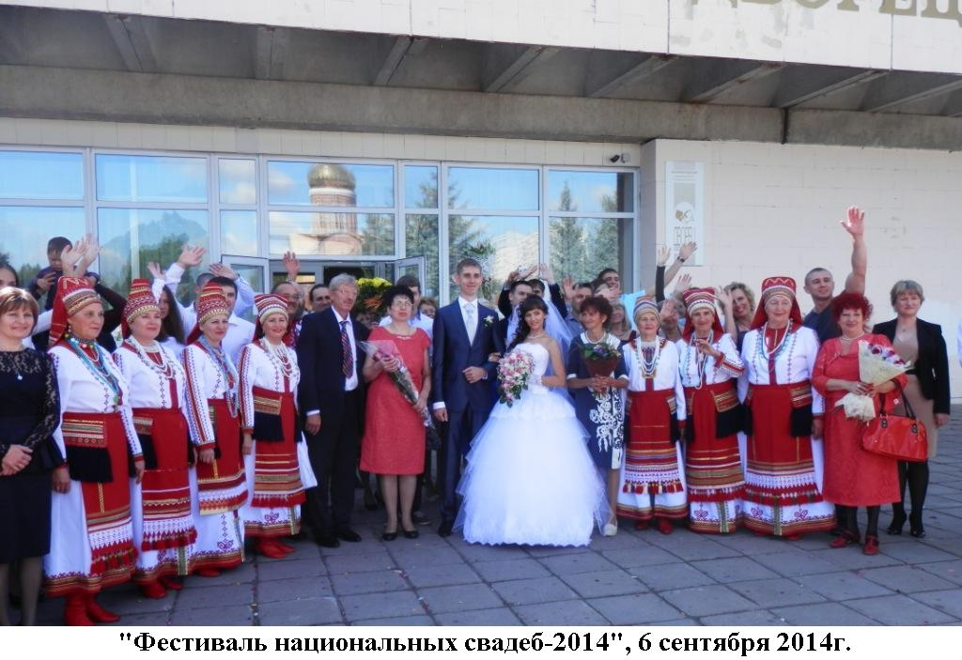

Slide 13
АНО «Мордовский культурный центр» представляет проект «Мы вместе – Россия», через культуру - к межнациональному согласию
Проблема, решаемая проектом - наличие в обществе тенденций разобщенности, утраты национальных традиций и духовно-нравственных ориентиров.
Цель проекта – сохранение и развитие культуры мордовского народа и народов России, межнациональное согласие и взаимодействие.
Задачи проекта:
1)Улучшение взаимопонимания и взаимодействия в межнациональных отношениях;
2)Формирование национального самосознания молодежи через этнокультурные традиции и приобщение к базовым национальным ценностям;
3)Изучение и сохранение культурного наследия народов России.
Планируемый результат:
В процессе реализации проекта «Мы вместе – Россия» формируется этнокультурное гуманитарное пространство в городе Тольятти. Этнокультурное пространство составят площадки для общения и проведения мероприятий различных форматов (конференции, круглые столы, лекции, курсы языка, фестивали, концерты, выставки, открытые уроки и др.), с использованием объединенных ресурсов партнеров проекта. Содержание мероприятий будет направлено на межнациональное объединение и взаимодействие.

Slide 14
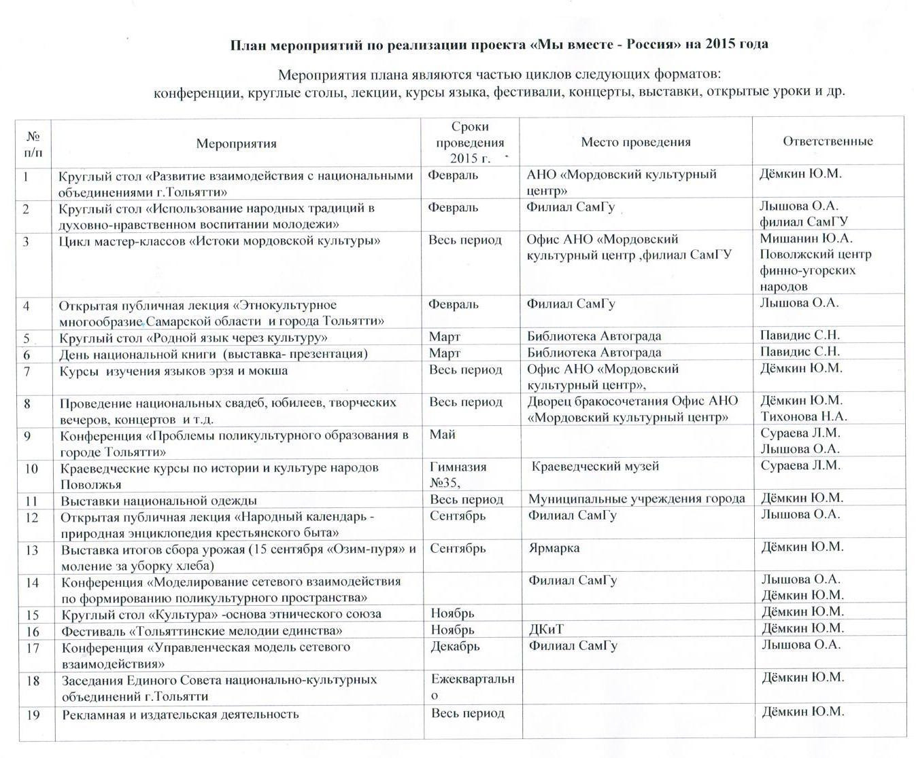

Slide 15
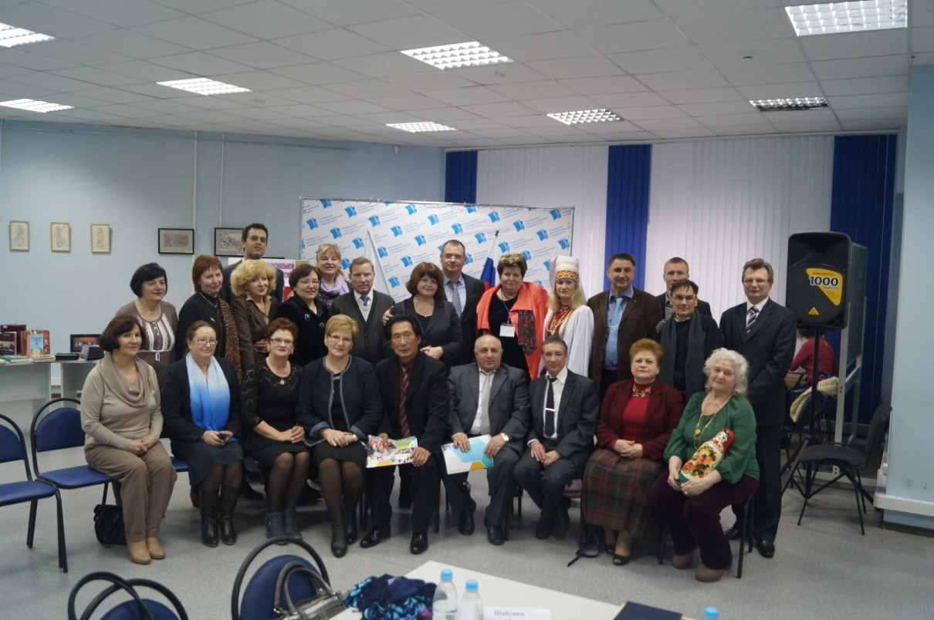
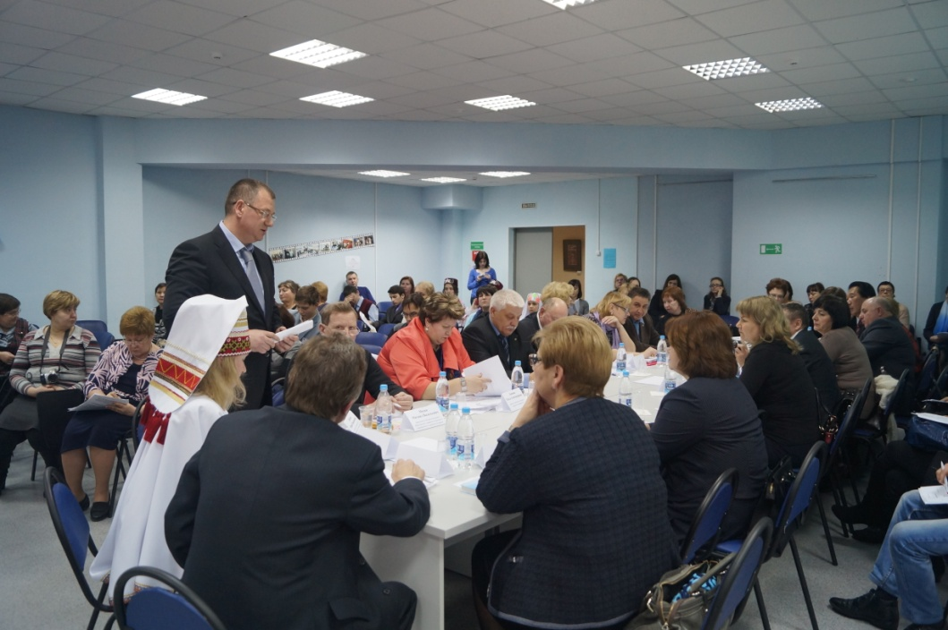
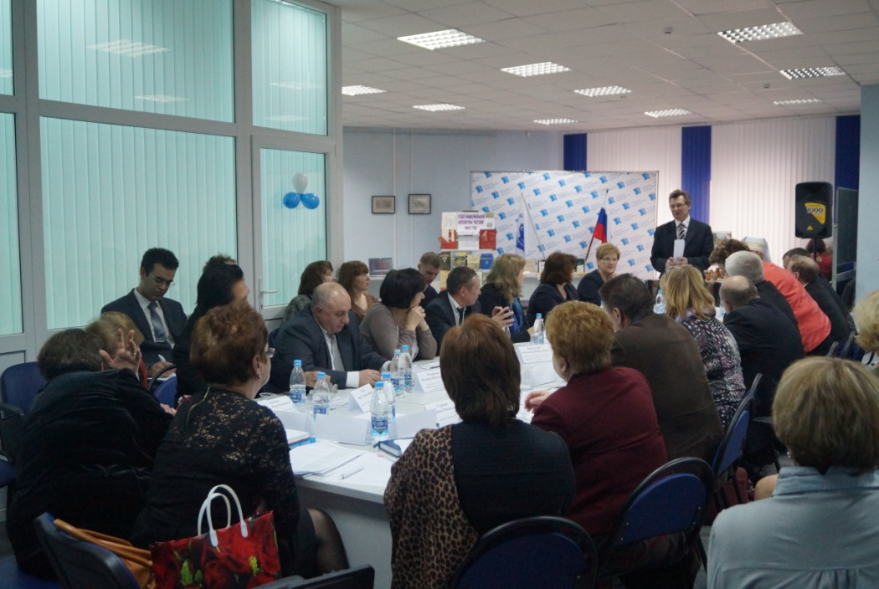
День взаимодействия, 18.02.14

Slide 16
Итоговый документ
По итогам круглого стола решили:
Отметить целесообразность проведения Дня взаимодействия с участием представителей национально-культурных объединений науки, культуры, образования и власти.
Считать возможным, представленные на круглом столе практики использовать в деятельности учреждений образования и культуры для воспитания молодежи.
Рассмотреть необходимость открытия этнокультурных площадок на базе государственных и муниципальных учреждений культуры и образования.
Объединить ресурсы национальных объединений по использованию этнокультурных традиций в воспитании молодежи на основе партнерских проектов.
Рекомендовать национально-культурным объединениям:
Ввести в традицию проведение в г.о. Тольятти Дней взаимодействия два раза в год.
Сформировать совместную коллекцию кукол в национальных костюмах для публичных представлений.
Рассмотреть вопрос о необходимости развития национальных промыслов и ремесел.
Активнее использовать СМИ и электронные ресурсы для освещения вопросов национально-культурного взаимодействия.
Создать рабочую группу по продвижению и решению проблем, обозначенных в работе круглого стола.

Slide 17
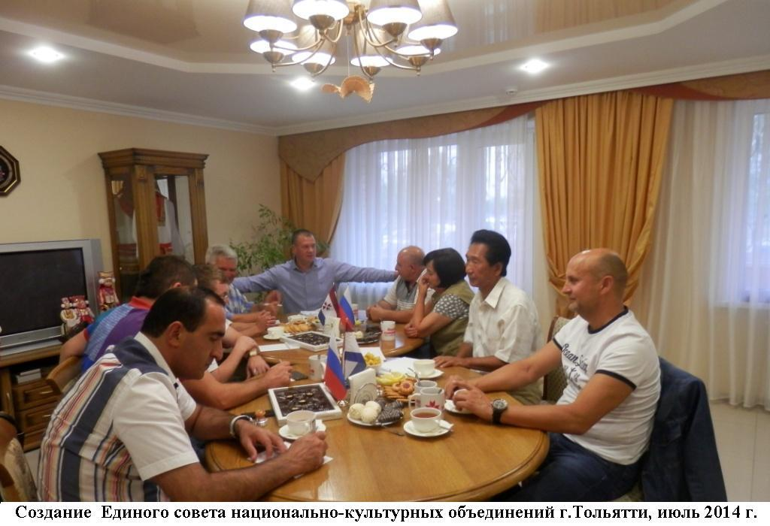

Slide 18
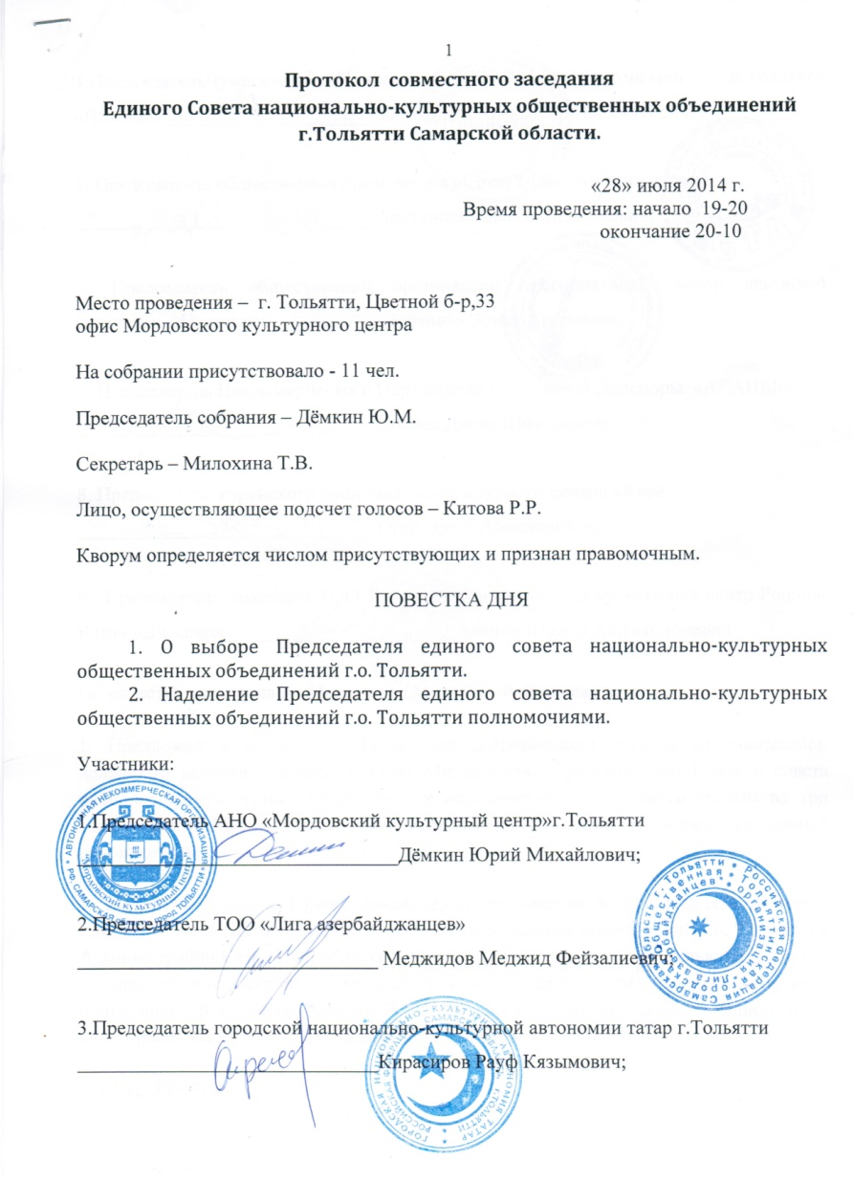
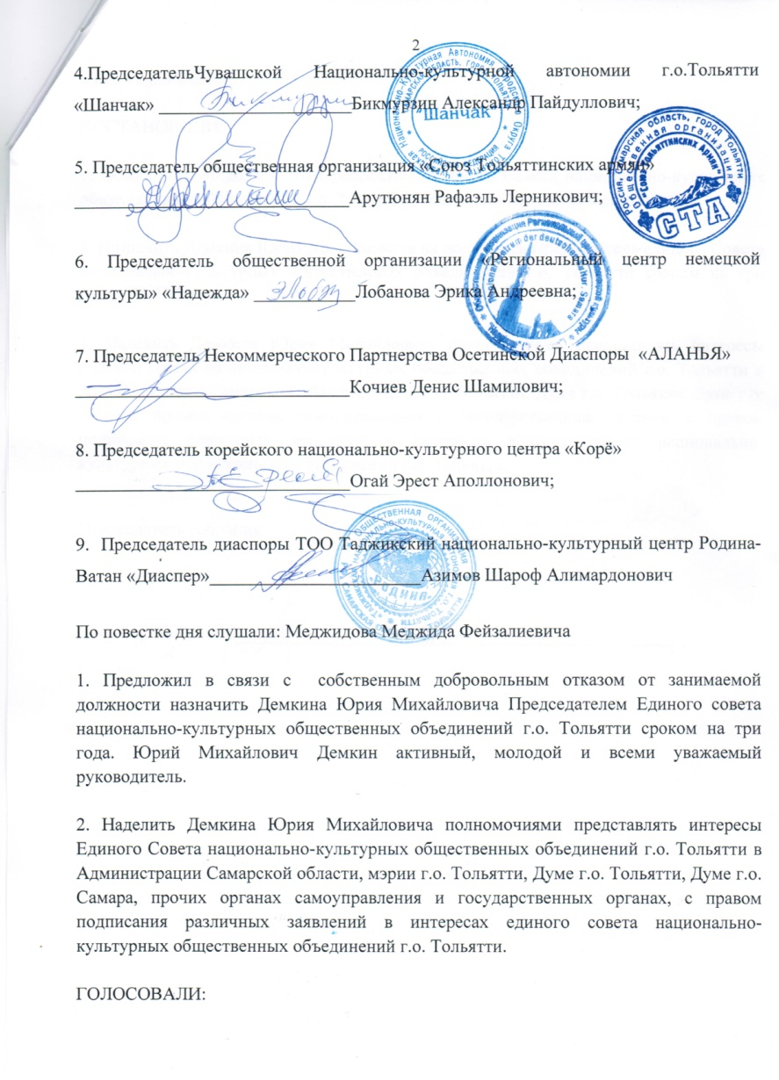
Протокол заседания Единого совета

Slide 19
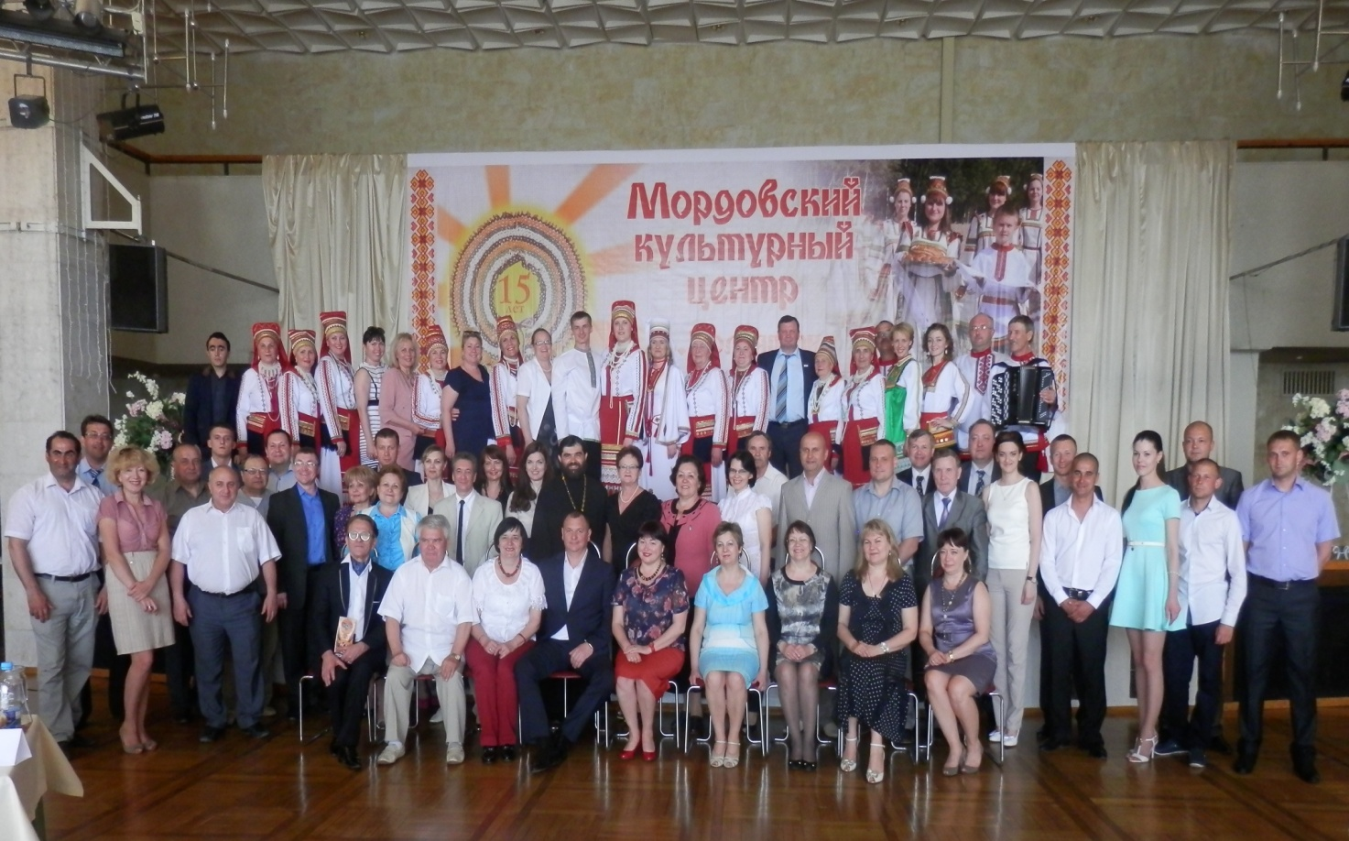
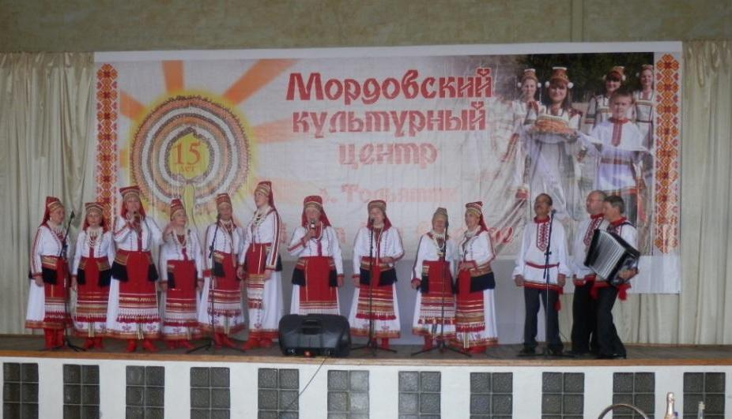
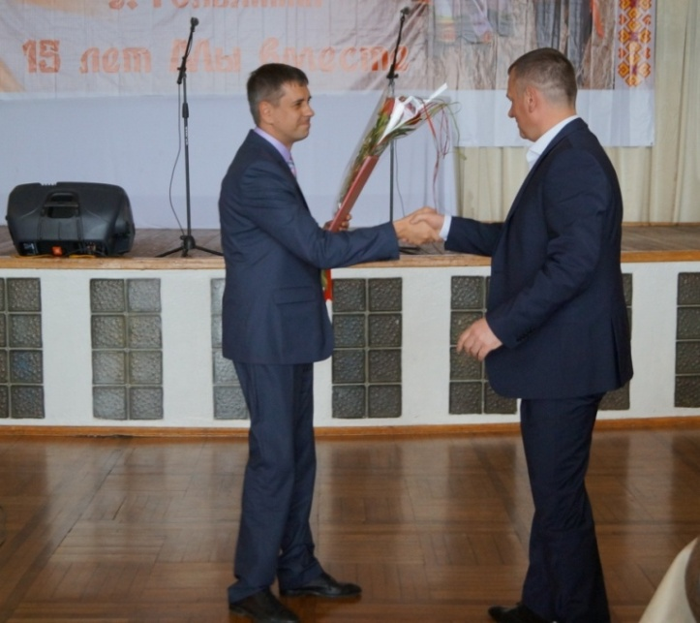
15-летие МКЦ

Slide 20
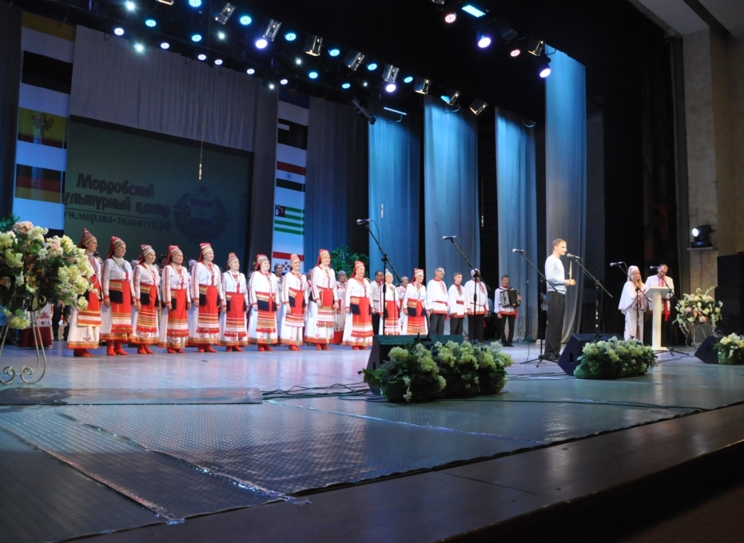
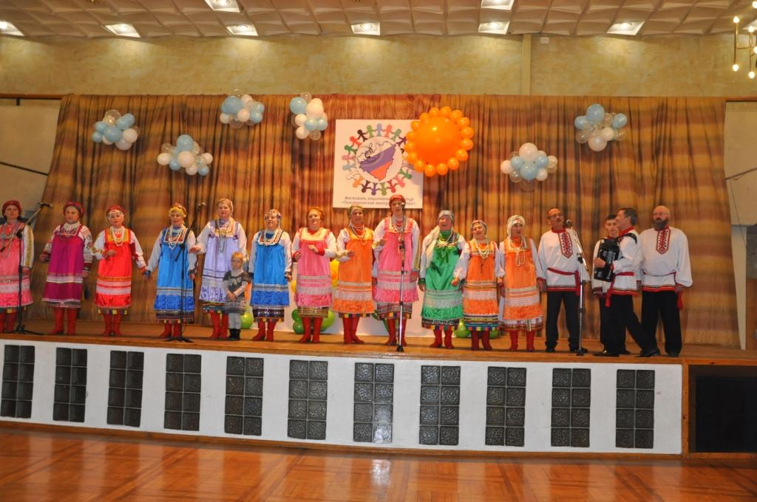
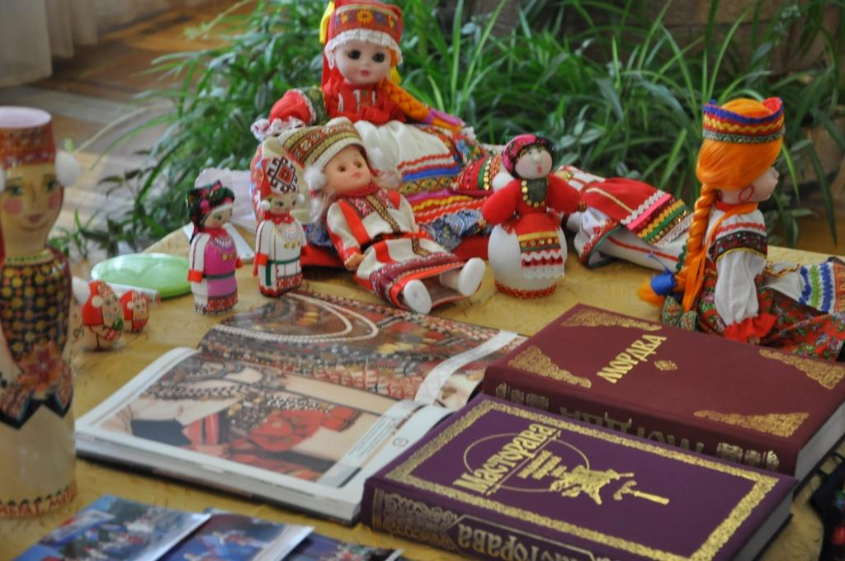
Тольяттинские мелодии единства,4.11.14

Slide 21
«Россия всегда развивалась как цветущая сложность» (философ К.Леонтьев) Накопленный нами опыт, в процессе реализации проекта «Мы вместе - мы Россия», мы предлагаем использовать как технологию межэтнического взаимодействия, которую можно внедрить в любом городе нашей необъятной Родины.

